Slide 1
Первый раз… в 5 класс!
ЛИЦЕЙ
№265
проект
учащихся 4 б класса
2016 год

Slide 2
Актуальность проекта
Ребят нашего класса очень тревожил предстоящий переход в старшую школу. Мы захотели узнать о том, как учатся нынешние 5-классники, что изменилось по сравнению с начальной школой, с какими сложностями они столкнулись, как этих сложностей избежать нам.
Классный руководитель предложила нам продумать свои действия для получения ответов на эти вопросы.
Так появился исследовательский, информационно-творческий проект «Первый раз в 5 класс».

Slide 3
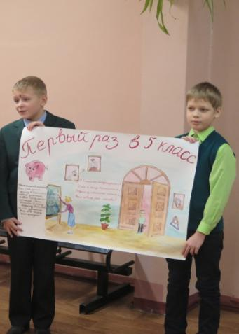
Тип проекта:
- исследовательский, информационно-творческий
Продолжительность проекта:
- январь-март
Участники проекта:
Учащиеся 4 б и 5 б классов
Руководители проекта:
Иванова М.В., зам. директора по УВР
Плеханова И.В., классный руководитель 4 б класса
Терентьева Г.С., классный руководитель 5 б класса

Slide 4
Цель проекта:
- исследование отличия образовательного процесса в начальной школе и 5 классе для снятия эмоциональной напряжённости младших школьников
Способы исследования:
- выявление конкретных вопросов, которые волнуют 4-классников по данной теме – анонимный опрос;
- интервьюирование и анкетирование 5-классников;
- анализ анкет;
- наблюдение на переменах и во время уроков;
- изучение учебников 5- классников;
- посещение экскурсии по школе
Продукт проекта:
м/м презентация, рассказывающая об образовательном процессе в 5 классе;
памятка для учащихся 4 классов
Форма представления продукта и подведение итогов:
- круглый стол учащихся 4 и 5 классов

Slide 5
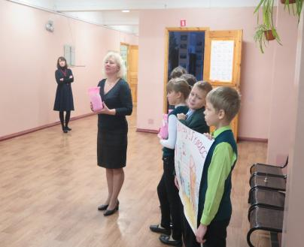
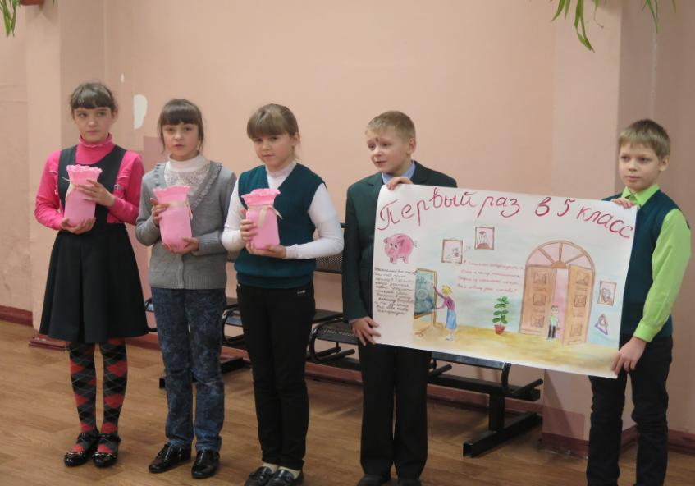
Так стартовал наш проект
Предлагаем ученикам 4-х классов анонимно задать вопросы
о 5 классе.
-Что хотели бы узнать?
-Что тревожит?

Slide 6
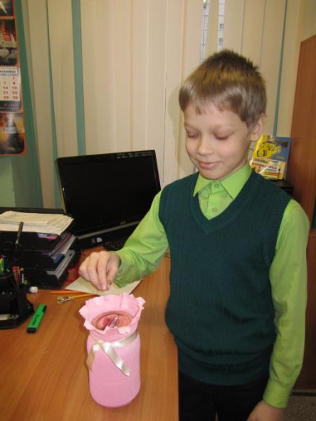
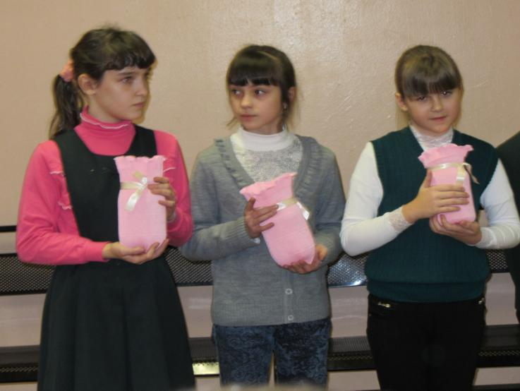
Целую неделю ученики 4-х классов заполняли копилки вопросами.

Slide 7
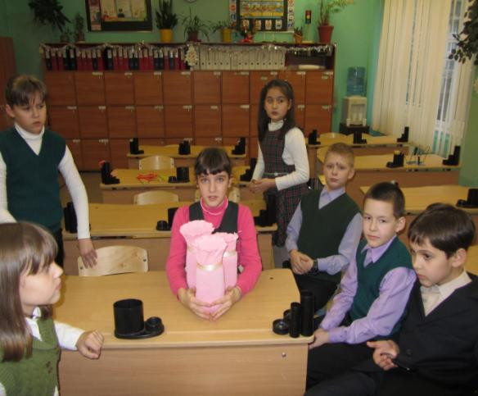
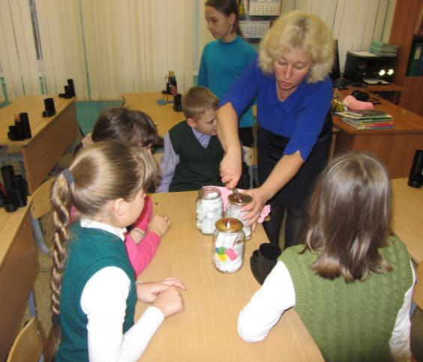
Обрабатываем вопросы 4-классников
Группа аналитиков-1 4 «Б» класса вскрывает копилки, анализирует вопросы, выбирает самые популярные и самые интересные.

Slide 8
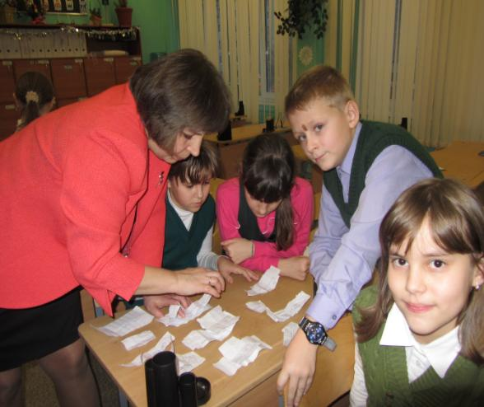
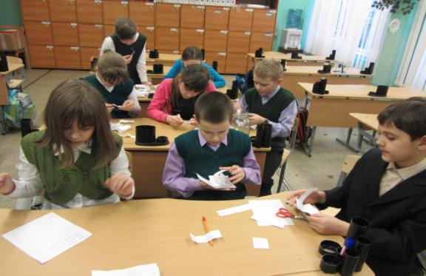
Учителя помогают правильно распределить вопросы.
Это очень сложная и кропотливая работа!!!

Slide 9
Основные вопросы, которые задали
4-классники:
Трудно ли учиться в 5 классе?
Какие новые предметы появятся?
Нужно ли носит форму?
Что будем изучать по литературе, математике и т.д?
Как проводятся праздники в 5 классе?
Можно ли пользоваться замазкой?
Как к 5-классникам относятся старшеклассники?
Каков объем д/з в 5 классе?

Slide 10
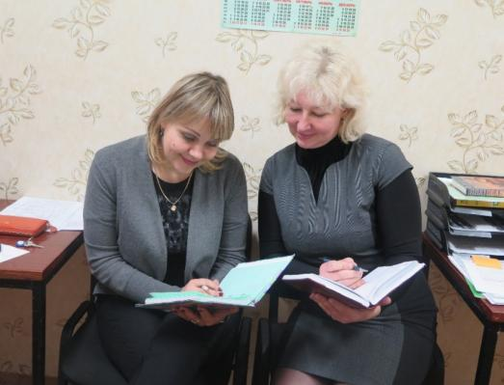
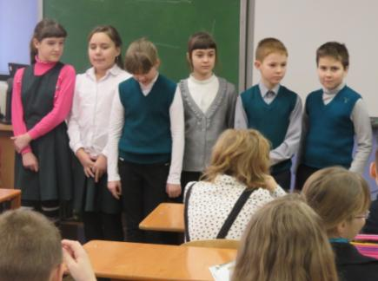
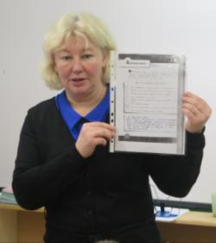
Планирование работы над проектом.
После обработки вопросов мы приступили к планированию.
Какие средства сбора информации мы будем использовать?
Какие мероприятия надо запланировать?

Slide 11
Рабочие группы
Фотокор-респонденты, художники
Наблюдатели
Аналитики – 1
(сортировка вопросов, «Мозговой штурм»)
Изучающие учебники 5 класса
Аналитики -2
(проведение и обработка анкетирования)
Создатели презентации

Slide 12
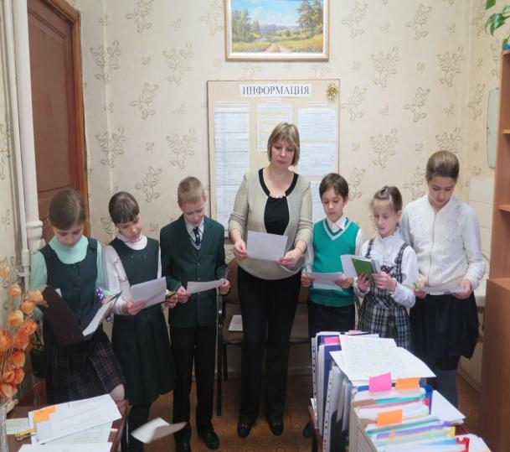
Вопросы для наблюдения во время уроков:
1. Что общего и различного в проведении уроков в 5 и 4 классах?
2. Какие умения нужно освоить к 4 классу, чтобы чувствовать себя уверенно на уроке в 5 классе?
Наблюдатели получают последние советы перед посещением уроков.

Slide 13
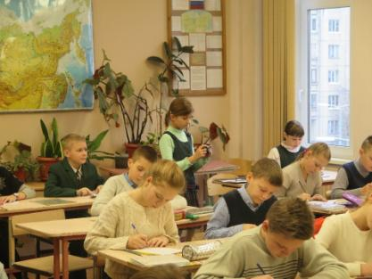
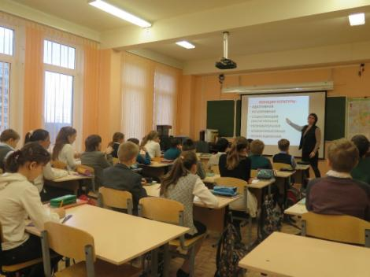
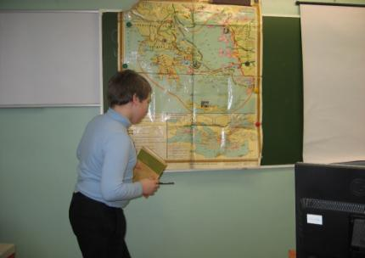
Посещение уроков в 5 классах
Обществознание
География
История

Slide 14
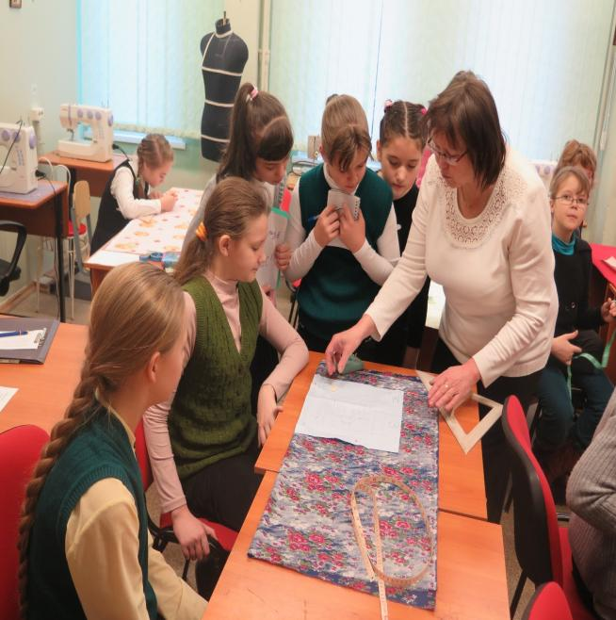
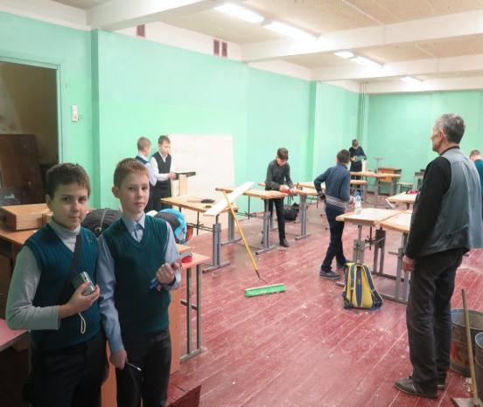
Уроки технологии
у мальчиков и девочек

Slide 15
Выводы:
Общее | Отличие
Основы истории и географии мы изучаем на окружающем мире. Некоторые темы обществознания перекликаются с темами ОРКСЭ. Ребята также работают с учебником, контурными картами, применяют метод «мозгового штурма». Учителя также требуют соблюдение правил поведения на уроке. Учащиеся работают и под руководством учителя, и самостоятельно. Проверяется выполнение домашнего задания. Ставятся разные отметки: и «2», и «5». | Основные уроки ведёт не один учитель, а разные учителя-предметники Изучается больший объем информации. Ответственность за учёбу в большей степени лежит на самих учениках!

Slide 16
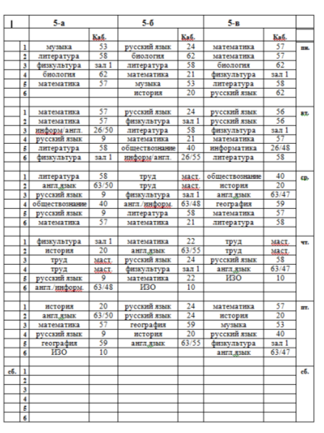
О чём может рассказать расписание уроков учащихся?

Slide 17
Группа учеников изучала учебники
Л И Т Е Р А Т У Р А

Slide 18
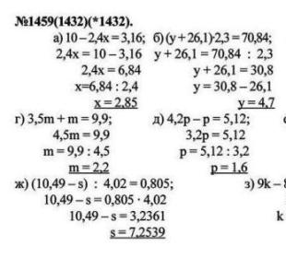
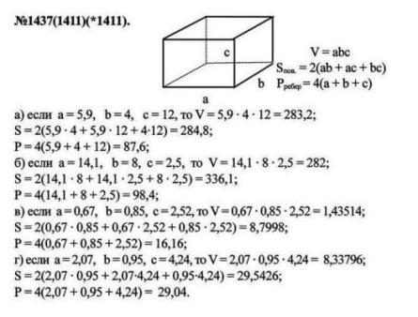
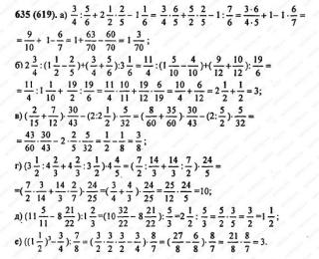
М А Т Е М А Т И К А
Математика - это язык,
на котором написана книга природы.
(Г. Галилей)

Slide 19
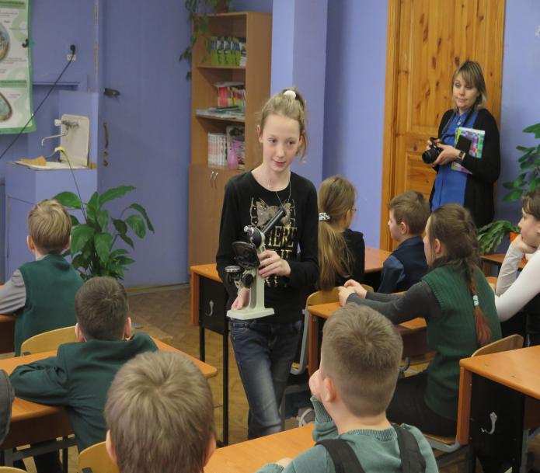
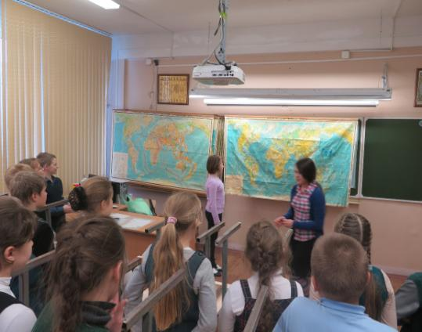
Экскурсия по кабинетам предметников помогла ответить на ряд вопросов…
Кабинет географии
Кабинет биологии

Slide 20
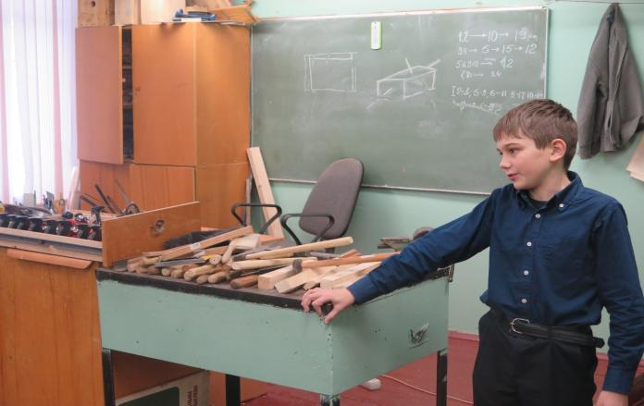
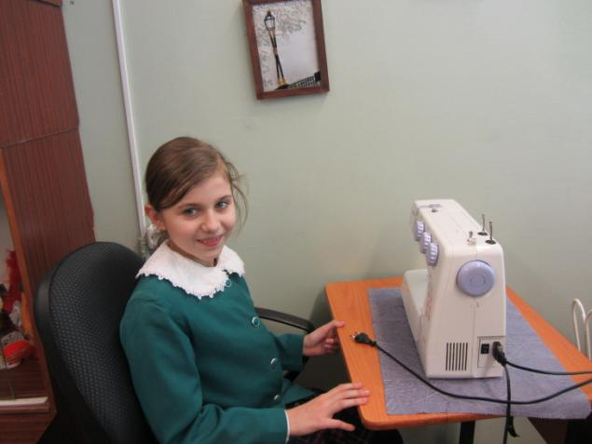
Кабинет технологии
(труд у девочек)
Кабинет технологии
(труд у мальчиков)

Slide 21
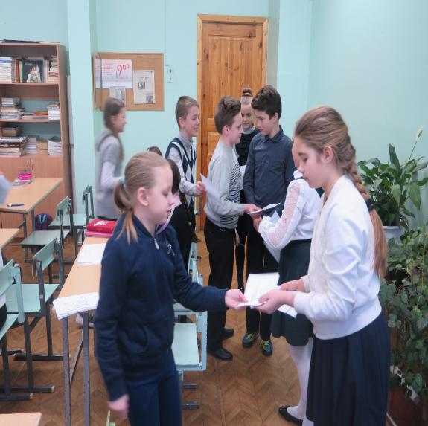
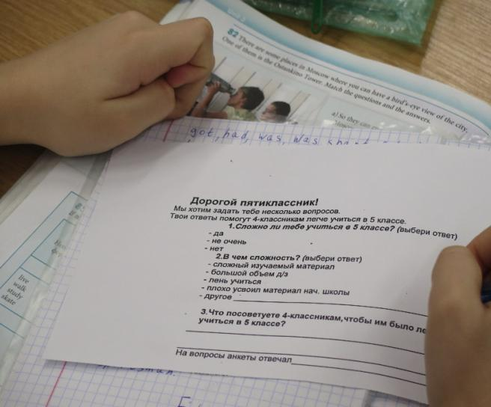
Анкетирование 5-классников

Slide 22
Анкета:
Сложно ли тебе учиться в 5 классе?
Да
Не очень
Нет
2. В чем сложность? (выбери ответ)
Сложный изучаемый материал
Большой объем д/з
Лень учиться
Плохо усвоил материал нач. школы
3. Что посоветуете 4-классникам, чтобы им было легче учиться в 5 классе?

Slide 23
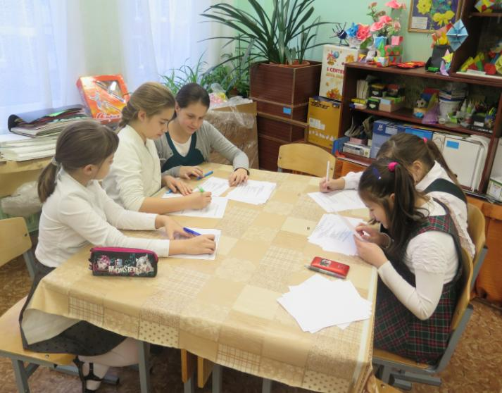
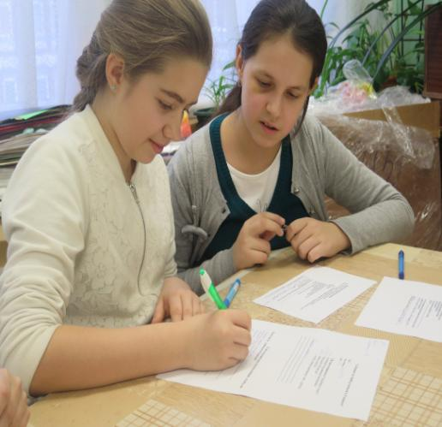
Обрабатываем анкеты, заполняем таблицы

Slide 24
Представляем данные в таблице и диаграмме

Slide 25
.

Slide 27
Что посоветуете 4-классникам, чтобы им было легче учиться в 5 классе?

Slide 28
Выводы:
умеешь быстро читать и писать
проявляешь трудолюбие
Учиться в 5 классе несложно,
если…
расширяешь свой кругозор
хорошо устно считаешь
Добросовест-но выполняешь д/з

Slide 29
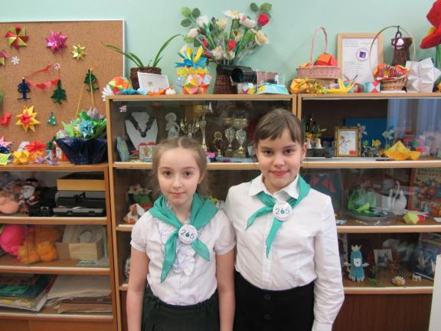
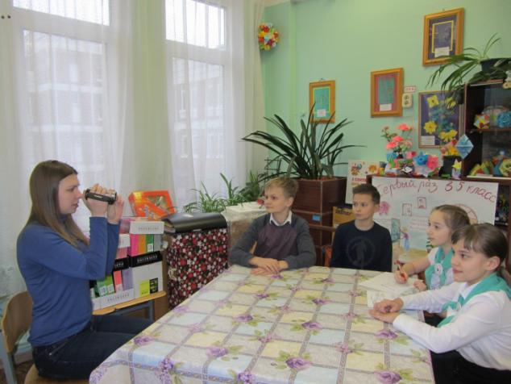
Кто расскажет о жизни 5-классника лучше, чем сам 5-классник?
Интервью.

Slide 30
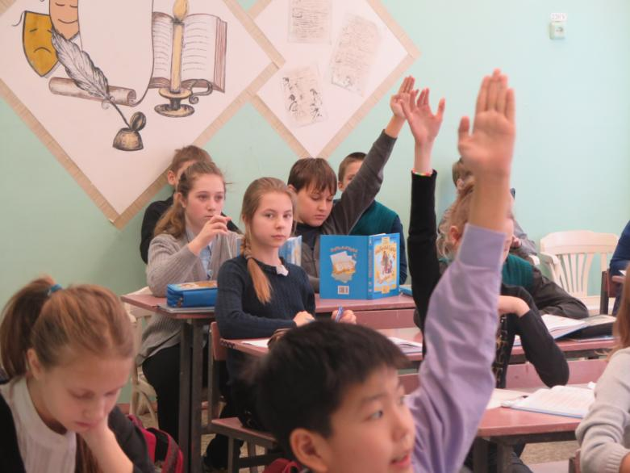
Слово 5-классникам

Slide 31
Заключение
В результате работы над проектом мы узнали:
- Какие новые предметы появятся в 5 классе;
- Что нужно знать 4-ку, чтобы хорошо учиться в 5 классе;
- Чем отличается жизнь 5-классника от жизни 4-классника
Мы научились:
Проводить анкетирование;
Брать интервью;
Делать презентации;
Работать в команде, распределять обязанности;
Работа над этим проектом была интересна всем участникам!

Slide 32
Основной вывод
Жизнь 5-классника не так уж сильно отличается
от жизни 4- классника!
Учителя помогут нам привыкнуть к новым условиям, справиться с трудностями.
Но и нам самим нужно приложить усилия!

